Slide 1
第六章 –高级加密标准
美国国家标准研究技术所(NIST)在2001年发布了高级加密标准(AES)。
AES是一个对称分组密码算法，旨在取代DES成为广泛使用的标准。由于对称密码的结构都很复杂，因此本章介绍简化版的AES。

Slide 2
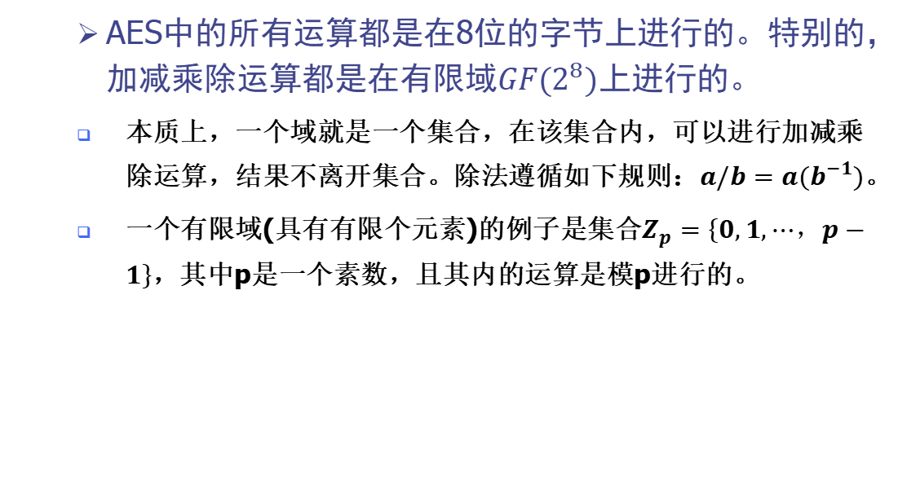
第六章 –高级加密标准
6.1 有限域算术
AES中的所有运算都是在8位的字节上进行的。特别的，加减乘除运算都是在有限域$GF(2^{8})$上进行的。
本质上，一个域就是一个集合，在该集合内，可以进行加减乘除运算，结果不离开集合。除法遵循如下规则：$a/b=a(b^{−1})$。
一个有限域(具有有限个元素)的例子是集合$Z_{p}=\left\{0,1,⋯，p−1\right\}$，其中p是一个素数，且其内的运算是模p进行的。

Slide 3
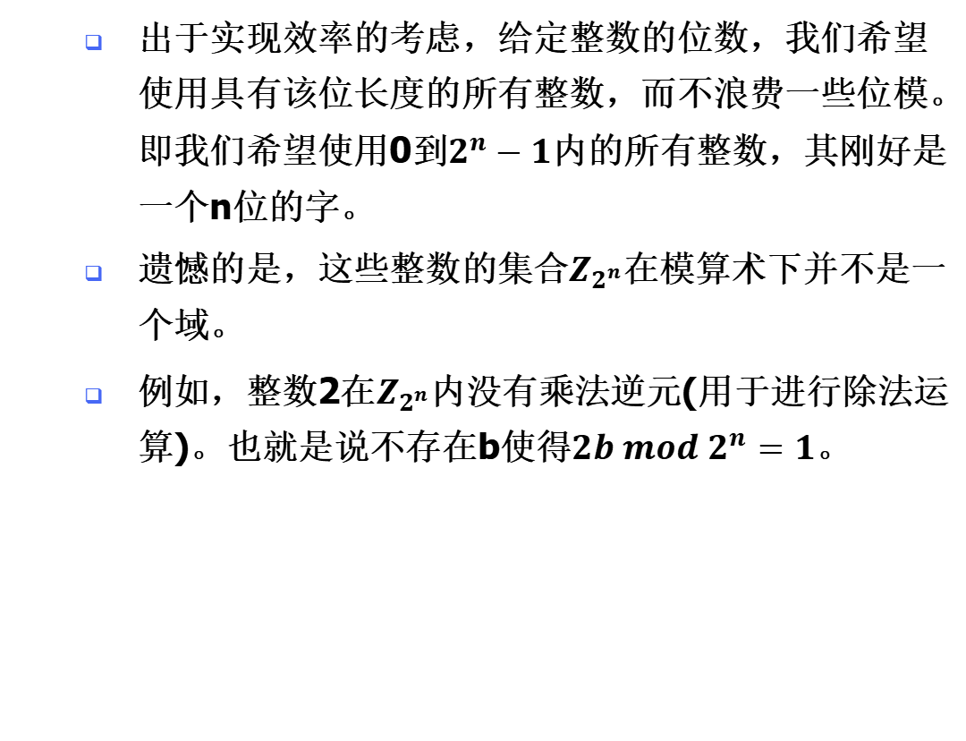
6.1 有限域算术
出于实现效率的考虑，给定整数的位数，我们希望使用具有该位长度的所有整数，而不浪费一些位模。即我们希望使用0到$2^{n}−1$内的所有整数，其刚好是一个n位的字。
遗憾的是，这些整数的集合$Z_{2^{n}}$在模算术下并不是一个域。
例如，整数2在$Z_{2^{n}}$内没有乘法逆元(用于进行除法运算)。也就是说不存在b使得$2b mod 2^{n}=1$。

Slide 4
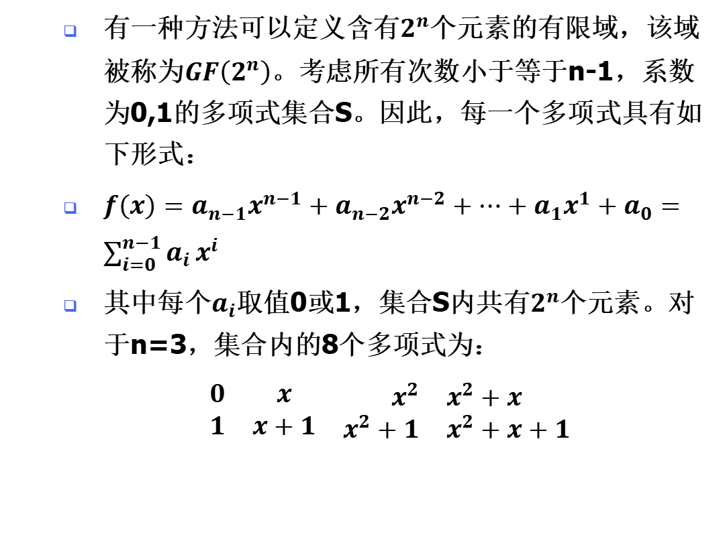
6.1 有限域算术
有一种方法可以定义含有$2^{n}$个元素的有限域，该域被称为$GF\left(2^{n}\right)$。考虑所有次数小于等于n-1，系数为0,1的多项式集合S。因此，每一个多项式具有如下形式：
$f\left(x\right)=a_{n−1}x^{n−1}+a_{n−2}x^{n−2}+⋯+a_{1}x^{1}+a_{0}=\sum_{i=0}^{n−1}{a_{i}}x^{i}$
其中每个$a_{i}$取值0或1，集合S内共有$2^{n}$个元素。对于n=3，集合内的8个多项式为：
$$\begin{matrix}0 & x & \begin{matrix}x^{2} & x^{2}+x\end{matrix} \\ 1 & x+1 & \begin{matrix}x^{2}+1 & x^{2}+x+1\end{matrix}\end{matrix}$$

Slide 5
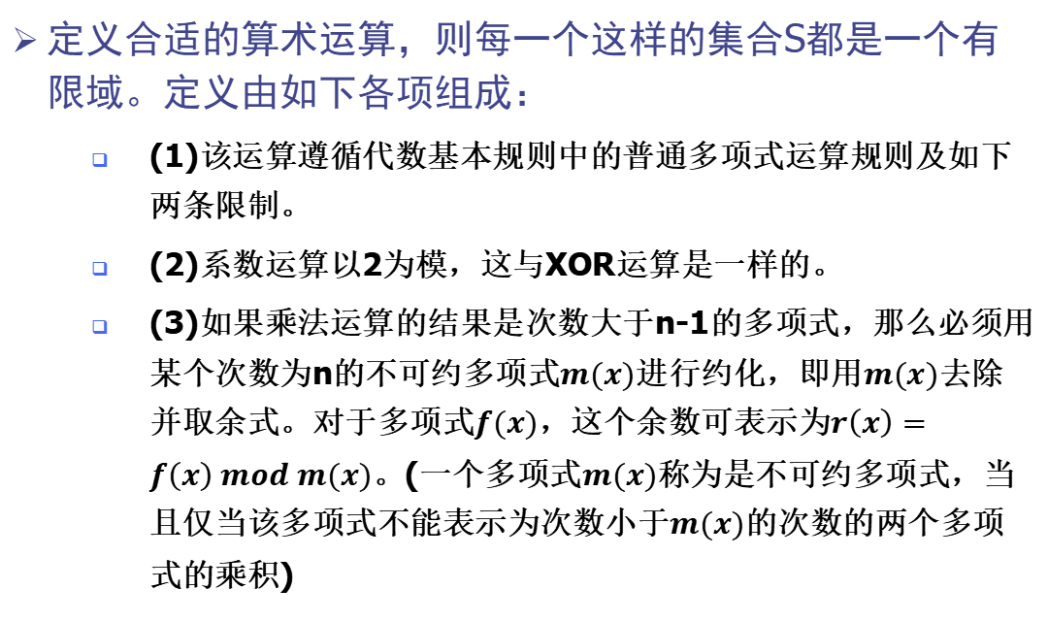
6.1 有限域算术
定义合适的算术运算，则每一个这样的集合S都是一个有限域。定义由如下各项组成：
(1)该运算遵循代数基本规则中的普通多项式运算规则及如下两条限制。
(2)系数运算以2为模，这与XOR运算是一样的。
(3)如果乘法运算的结果是次数大于n-1的多项式，那么必须用某个次数为n的不可约多项式$m(x)$进行约化，即用$m(x)$去除并取余式。对于多项式$f(x)$，这个余数可表示为$r\left(x\right)=f\left(x\right) mod m(x)$。(一个多项式$m(x)$称为是不可约多项式，当且仅当该多项式不能表示为次数小于$m(x)$的次数的两个多项式的乘积)

Slide 6
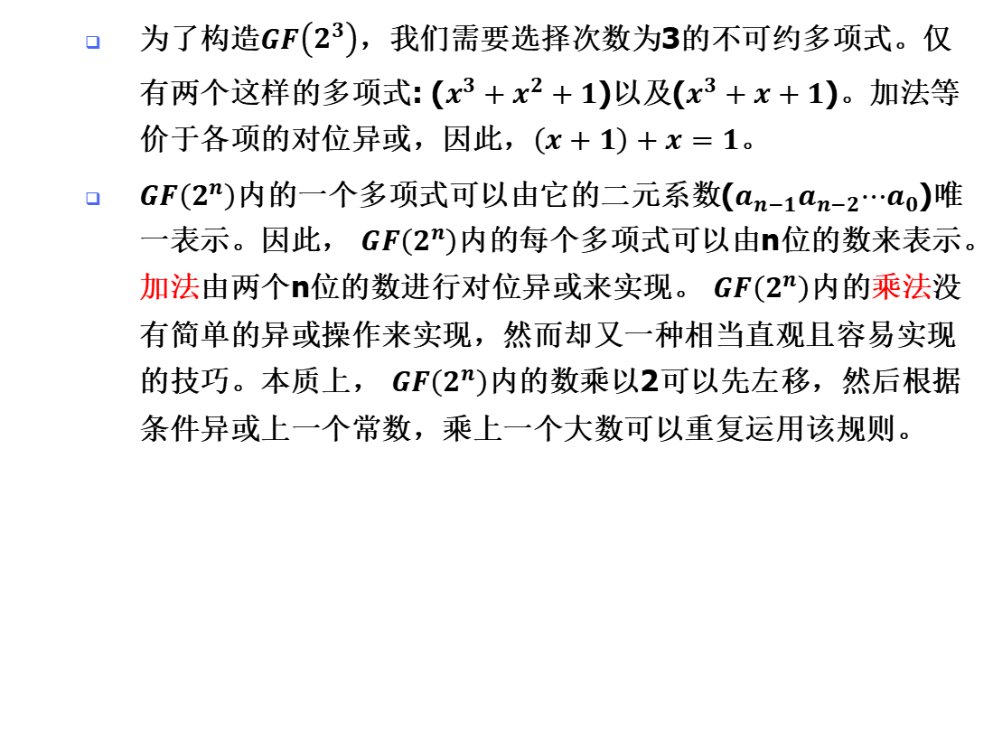
6.1 有限域算术
为了构造$GF\left(2^{3}\right)$，我们需要选择次数为3的不可约多项式。仅有两个这样的多项式: ($x^{3}+x^{2}+1$)以及($x^{3}+x+1$)。加法等价于各项的对位异或，因此，$\left(x+1\right)+x=1$。
$GF\left(2^{n}\right)$内的一个多项式可以由它的二元系数($a_{n−1}a_{n−2}⋯a_{0}$)唯一表示。因此， $GF\left(2^{n}\right)$内的每个多项式可以由n位的数来表示。加法由两个n位的数进行对位异或来实现。 $GF\left(2^{n}\right)$内的乘法没有简单的异或操作来实现，然而却又一种相当直观且容易实现的技巧。本质上， $GF\left(2^{n}\right)$内的数乘以2可以先左移，然后根据条件异或上一个常数，乘上一个大数可以重复运用该规则。

Slide 7
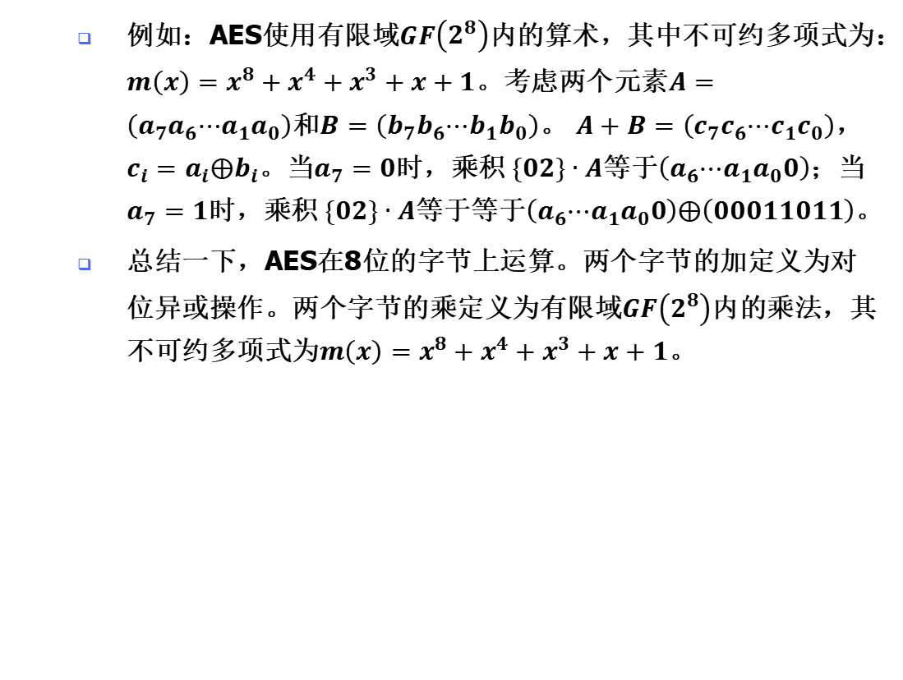
6.1 有限域算术
例如：AES使用有限域$GF\left(2^{8}\right)$内的算术，其中不可约多项式为：$m\left(x\right)=x^{8}+x^{4}+x^{3}+x+1$。考虑两个元素$A=\left(a_{7}a_{6}⋯{a_{1}a}_{0}\right)$和$B=\left(b_{7}b_{6}⋯{b_{1}b}_{0}\right)$。 $A+B=\left(c_{7}c_{6}⋯c_{1}c_{0}\right)$，$c_{i}=a_{i}⨁b_{i}$。当$a_{7}=0$时，乘积$\{02\}∙A$等于$\left(a_{6}⋯a_{1}a_{0}0\right)$；当$a_{7}=1$时，乘积$\{02\}∙A$等于等于$\left(a_{6}⋯a_{1}a_{0}0\right)⨁\left(00011011\right)$。
总结一下，AES在8位的字节上运算。两个字节的加定义为对位异或操作。两个字节的乘定义为有限域$GF\left(2^{8}\right)$内的乘法，其不可约多项式为$m\left(x\right)=x^{8}+x^{4}+x^{3}+x+1$。

Slide 8
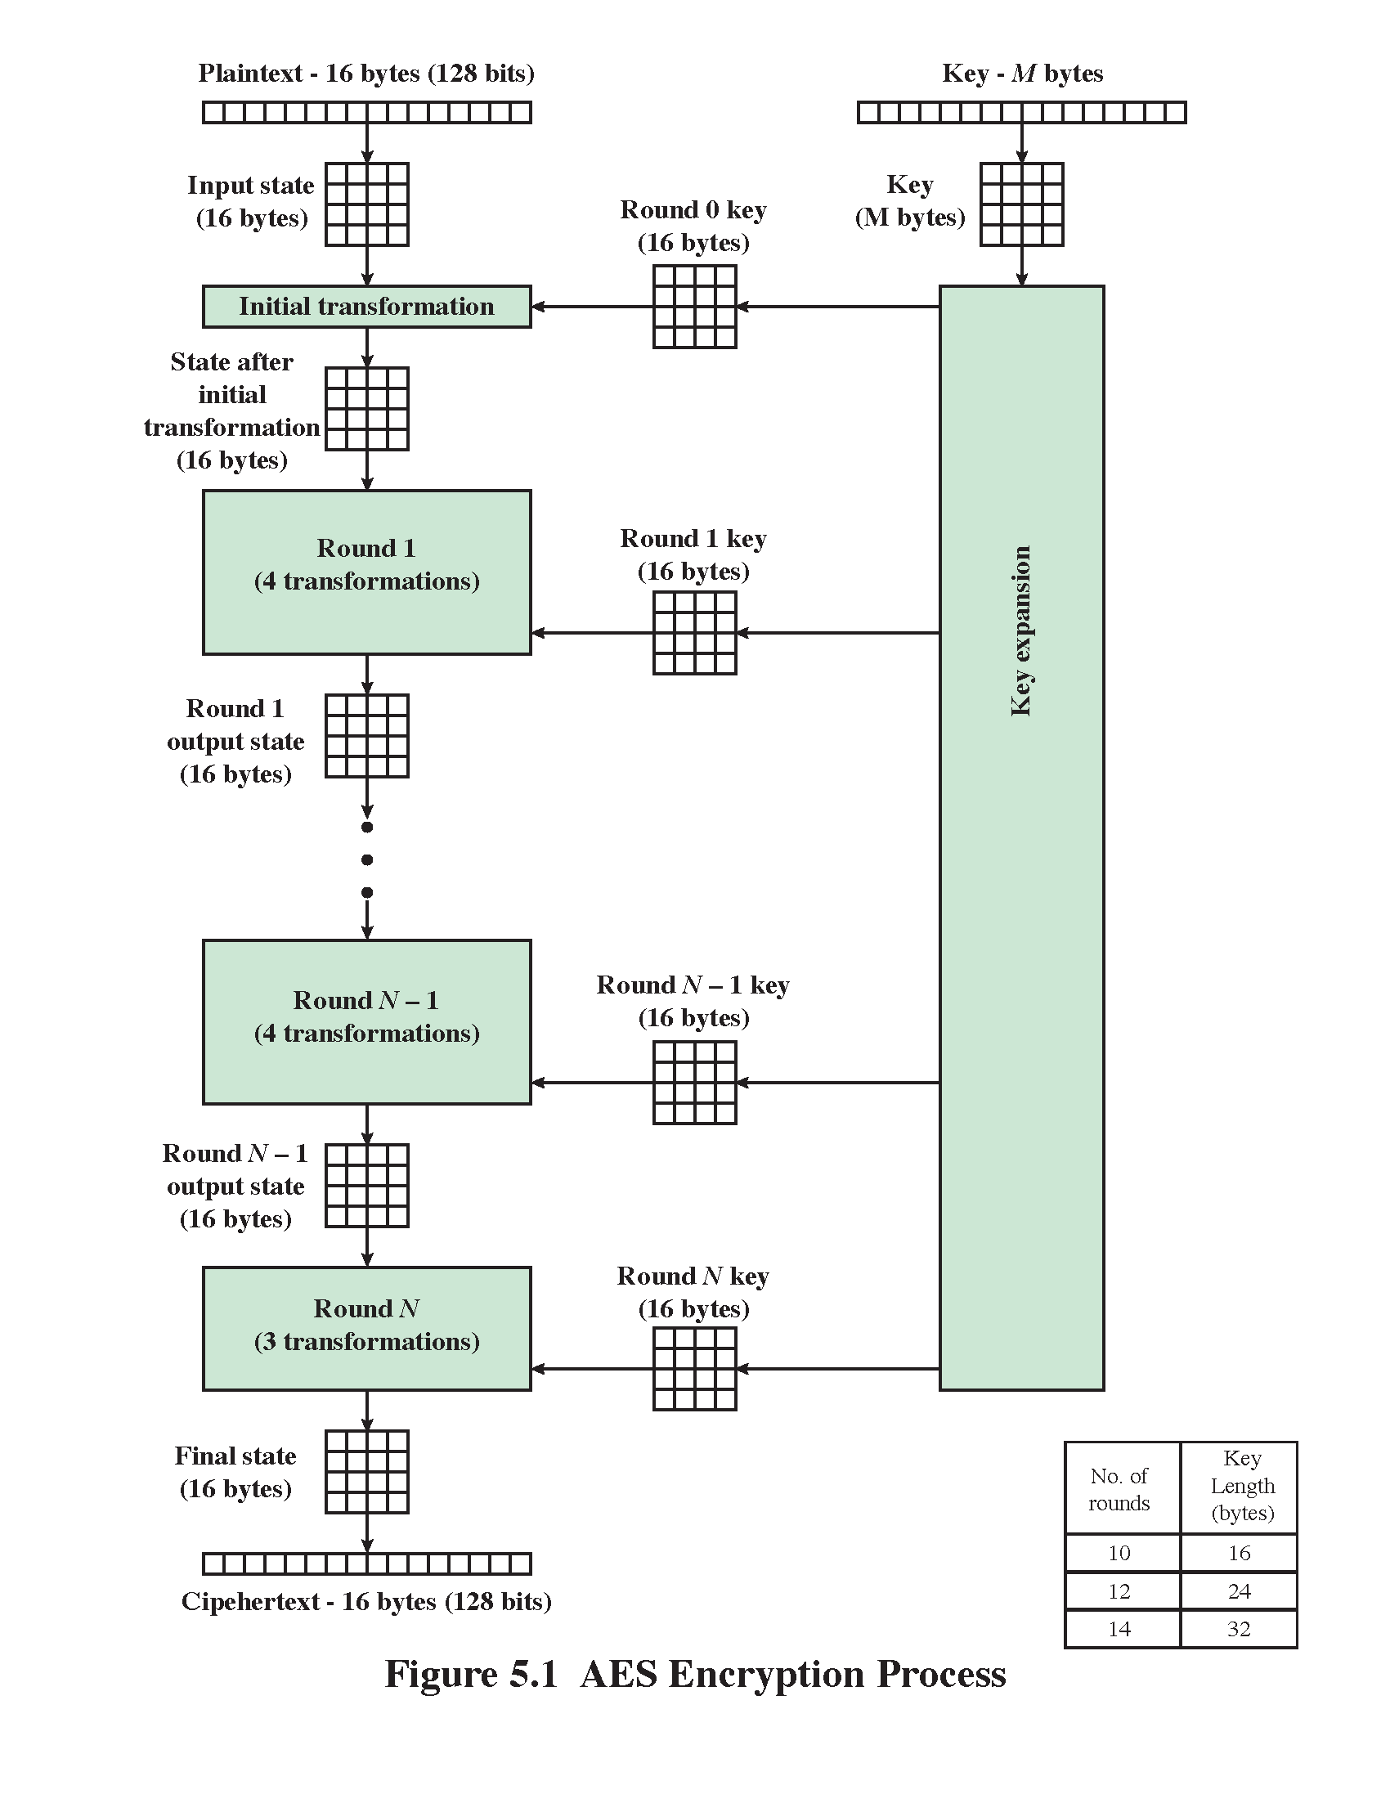
第六章 –高级加密标准
6.2 AES的结构
1. 总体结构：
左图展示了AES加密过程的总体结构。明文分组的长度为128位即16字节，密钥长度可以为16字节，24字节或32字节(128位，192位或256位)。根据密钥的长度，算法被称为AES-128，AES-192，AES-256。

Slide 9
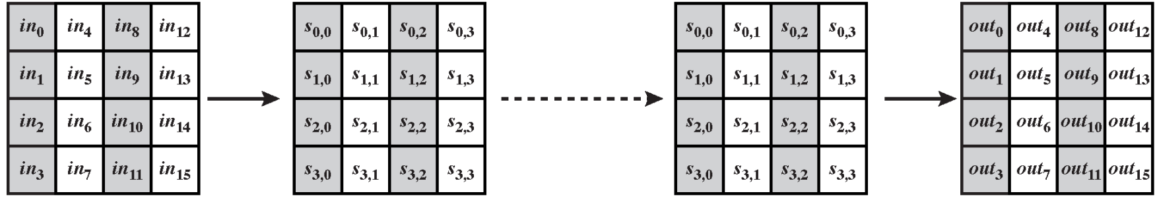

6.2 AES的结构
加密和解密算法的输入是一个128位分组。这个分组被描述为$4×4$的字节方阵。这个分组被复制到状态数组，并在加密或解密的各个阶段被修改。图表述了这些操作。

Slide 10
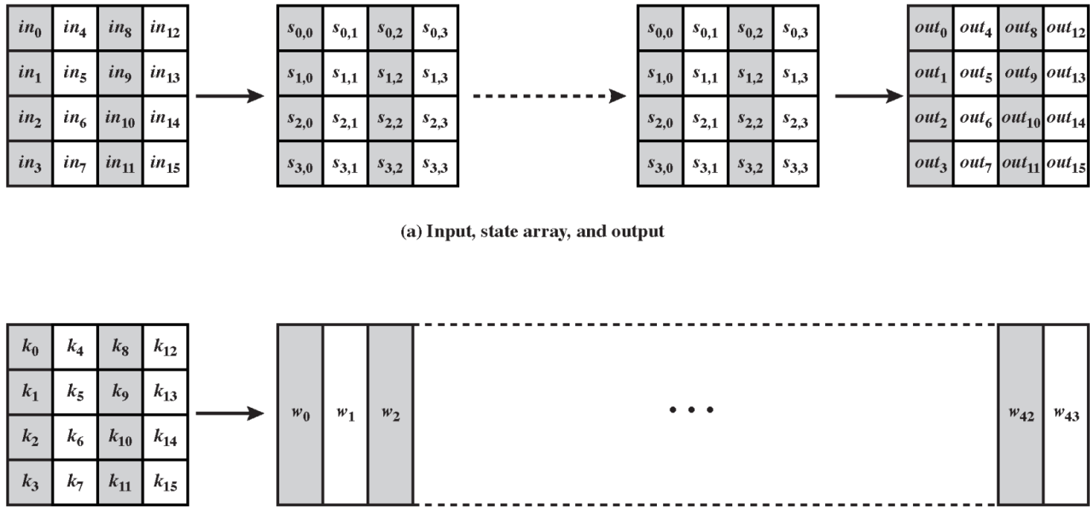
6.2 AES的结构
同样地，密钥也被描述为字节的方阵。这个密钥接着被扩展为密钥字阵列。下图展示了128位密钥的扩展。每个字是4个字节，128位的密钥最终扩展为44字的序列。
注意在矩阵中字节是按照列进行排序的。所以加密算法的128位明文分组输入的前四个字节被按顺序放在了in矩阵的第一列，接着的四个字节放在了第二列，等等。

Slide 11
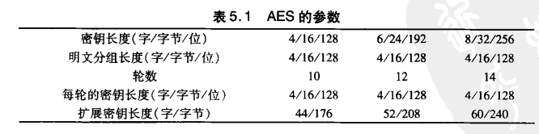
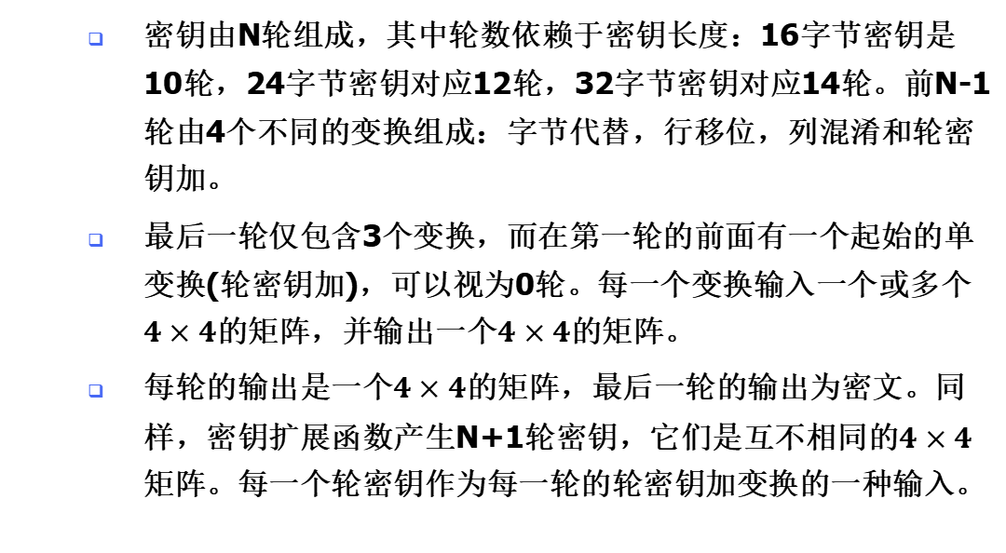
6.2 AES的结构
密钥由N轮组成，其中轮数依赖于密钥长度：16字节密钥是10轮，24字节密钥对应12轮，32字节密钥对应14轮。前N-1轮由4个不同的变换组成：字节代替，行移位，列混淆和轮密钥加。
最后一轮仅包含3个变换，而在第一轮的前面有一个起始的单变换(轮密钥加)，可以视为0轮。每一个变换输入一个或多个$4×4$的矩阵，并输出一个$4×4$的矩阵。
每轮的输出是一个$4×4$的矩阵，最后一轮的输出为密文。同样，密钥扩展函数产生N+1轮密钥，它们是互不相同的$4×4$矩阵。每一个轮密钥作为每一轮的轮密钥加变换的一种输入。

Slide 12
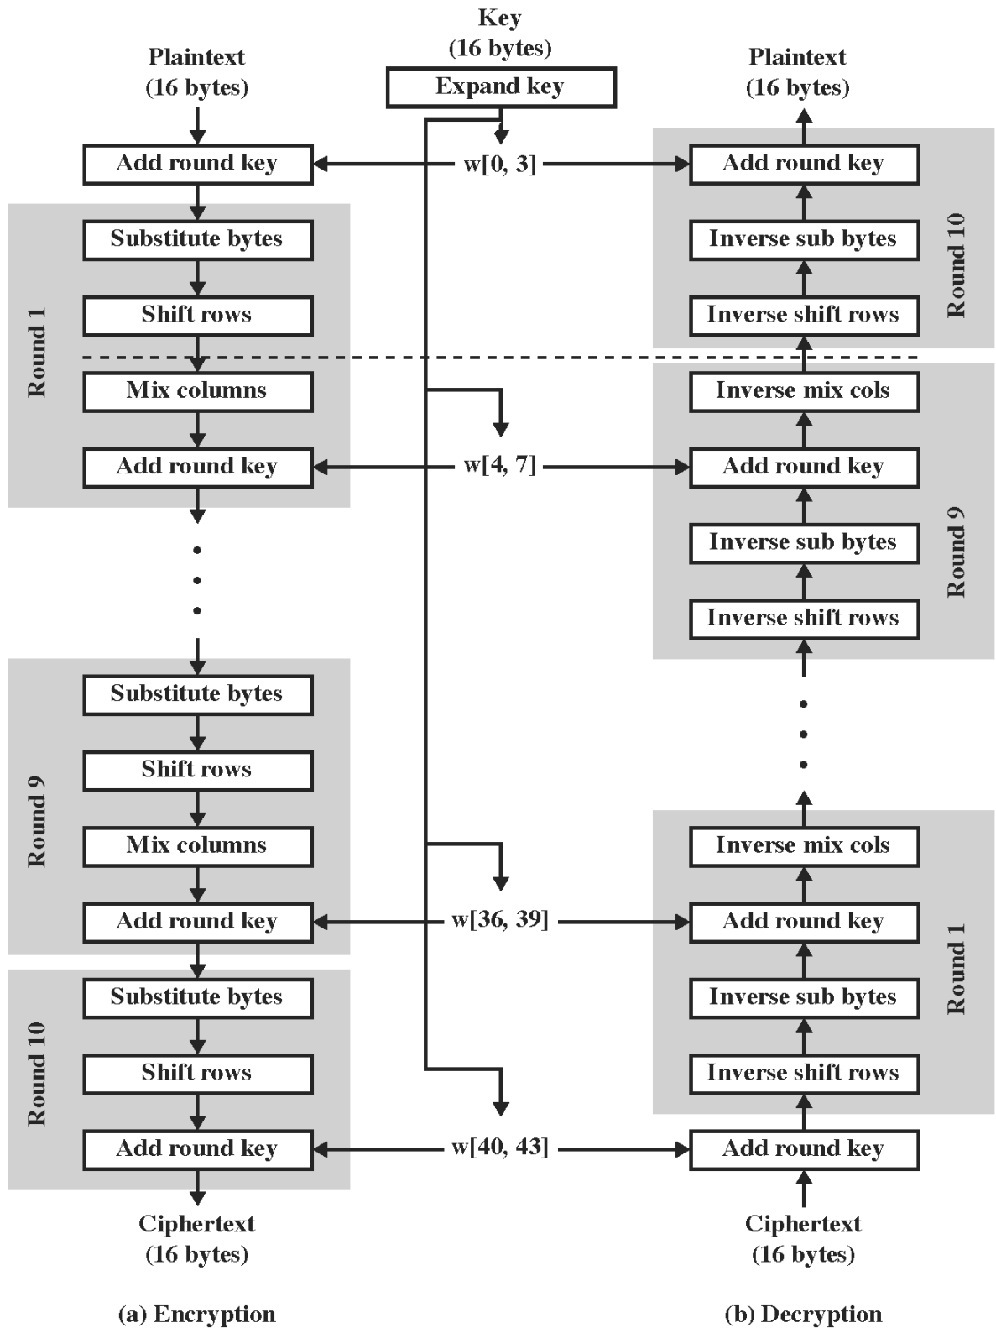
5.2 AES的结构
2. 详细结构：
右图指明了每一轮的变换顺序，并展示了相应的解密函数。
图中加密的过程是沿着页面向下，而解密过程是沿着页面向上的。

Slide 13
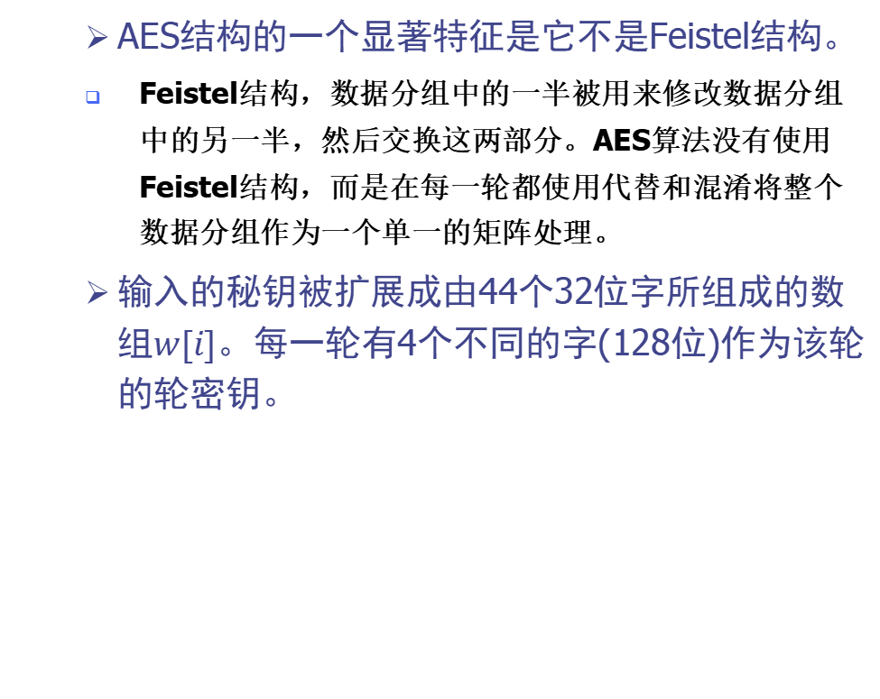
6.2 AES的结构
AES结构的一个显著特征是它不是Feistel结构。
Feistel结构，数据分组中的一半被用来修改数据分组中的另一半，然后交换这两部分。AES算法没有使用Feistel结构，而是在每一轮都使用代替和混淆将整个数据分组作为一个单一的矩阵处理。
输入的秘钥被扩展成由44个32位字所组成的数组$w[i]$。每一轮有4个不同的字(128位)作为该轮的轮密钥。

Slide 14
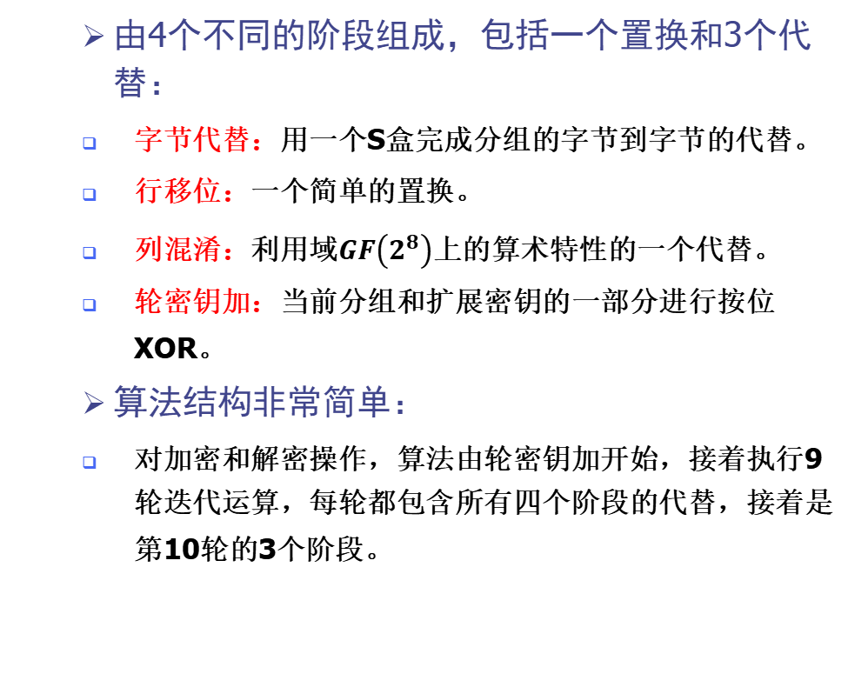
6.2 AES的结构
由4个不同的阶段组成，包括一个置换和3个代替：
字节代替：用一个S盒完成分组的字节到字节的代替。
行移位：一个简单的置换。
列混淆：利用域$GF\left(2^{8}\right)$上的算术特性的一个代替。
轮密钥加：当前分组和扩展密钥的一部分进行按位XOR。
算法结构非常简单：
对加密和解密操作，算法由轮密钥加开始，接着执行9轮迭代运算，每轮都包含所有四个阶段的代替，接着是第10轮的3个阶段。

Slide 15
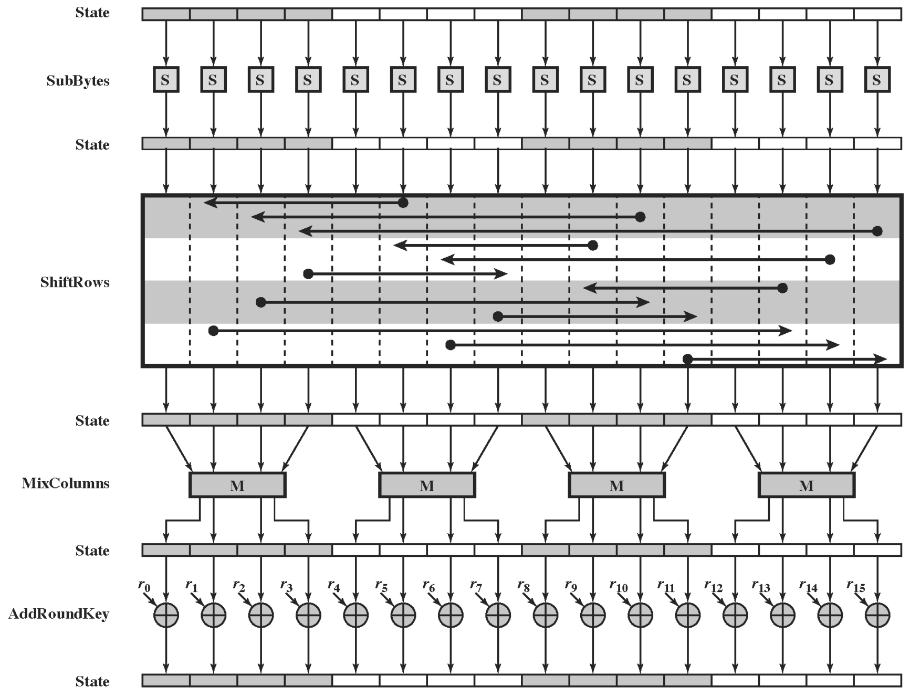

Slide 16
6.2 AES的结构
仅仅在轮密钥加阶段中使用密钥：
由于这个原因，该算法以轮密钥加开始，以轮密钥加结束。如果将其他不需要密钥的运算用于算法开始或结束的阶段，在不知道密钥的情况下就能计算其逆，故不能增加算法的安全性。
轮密钥加实质上是一种Vernam密码形式，就其本身是不难破译的。而另外三个阶段一起提供了混淆、扩散以及非线性功能：
因这些阶段没有涉及密钥，故就他们自身而言，并未提供算法的安全性。我们可把该算法视为一个分组的XOR加密(轮密钥加)，接着对这个分组的混淆(其他的3个阶段)，再接着又是XOR加密，如此交替执行。这种方式非常有效且非常安全。

Slide 17
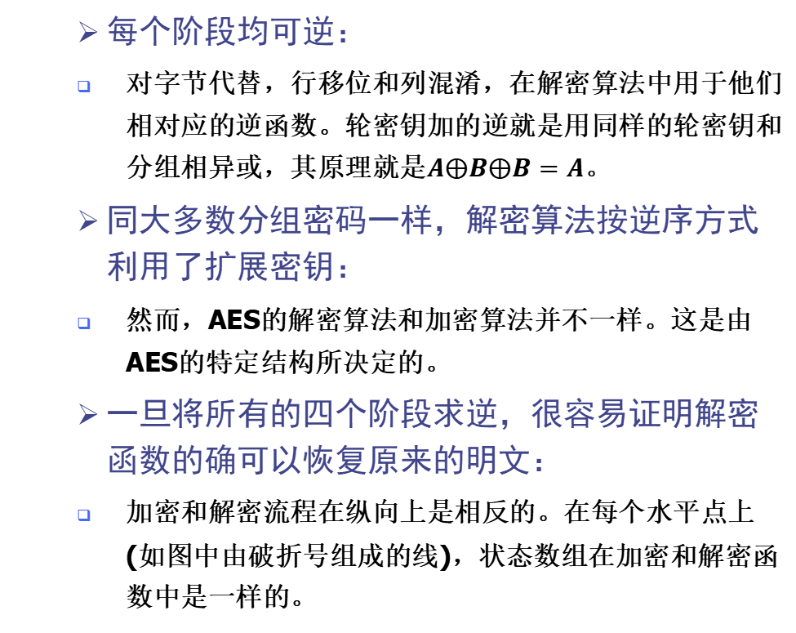
6.2 AES的结构
每个阶段均可逆：
对字节代替，行移位和列混淆，在解密算法中用于他们相对应的逆函数。轮密钥加的逆就是用同样的轮密钥和分组相异或，其原理就是$A⨁B⨁B=A$。
同大多数分组密码一样，解密算法按逆序方式利用了扩展密钥：
然而，AES的解密算法和加密算法并不一样。这是由AES的特定结构所决定的。
一旦将所有的四个阶段求逆，很容易证明解密函数的确可以恢复原来的明文：
加密和解密流程在纵向上是相反的。在每个水平点上(如图中由破折号组成的线)，状态数组在加密和解密函数中是一样的。

Slide 18
6.2 AES的结构
加密和解密过程的最后一轮均只包含3个阶段：
这是由AES的特定结构所决定的，而且也是密码算法可逆性所要求的。

Slide 19
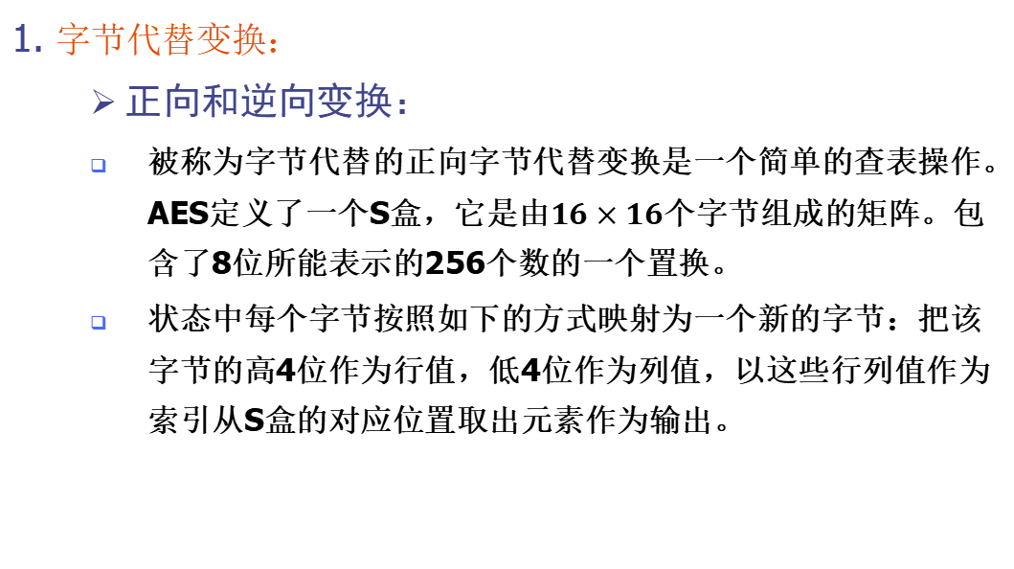
第六章 –高级加密标准
6.3 AES的变换函数
1. 字节代替变换：
正向和逆向变换：
被称为字节代替的正向字节代替变换是一个简单的查表操作。AES定义了一个S盒，它是由$16×16$个字节组成的矩阵。包含了8位所能表示的256个数的一个置换。
状态中每个字节按照如下的方式映射为一个新的字节：把该字节的高4位作为行值，低4位作为列值，以这些行列值作为索引从S盒的对应位置取出元素作为输出。

Slide 20
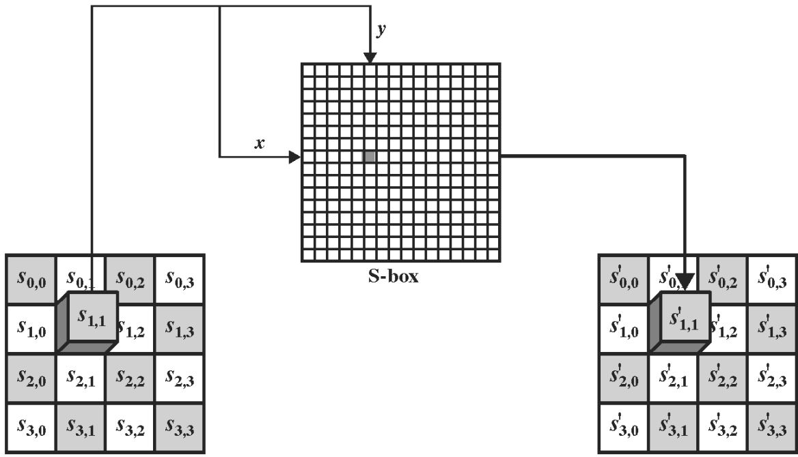
6.3 AES的变换函数
字节代替变换

Slide 21
6.3 AES的变换函数
例如，十六进制{95}所对应的S盒的行值为9，列值为5，S盒中在此位置的值是{2A}，相应的，{95}被映射成为{2A}
AES的S盒

Slide 22
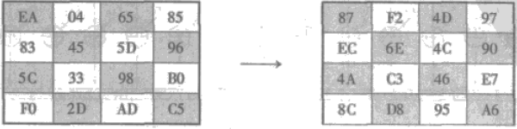
6.3 AES的变换函数
一个字节代替变换的例子

Slide 23
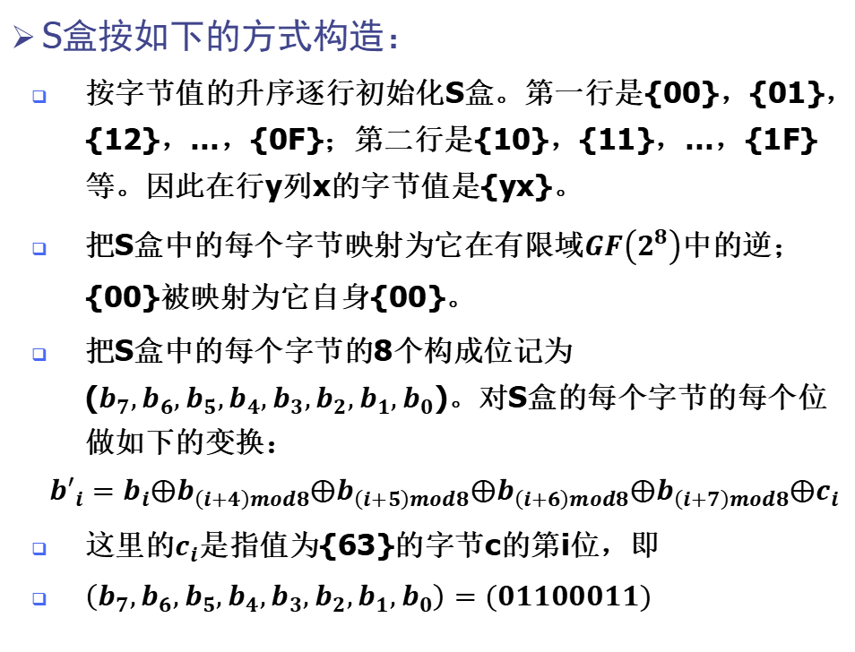
6.3 AES的变换函数
S盒按如下的方式构造：
按字节值的升序逐行初始化S盒。第一行是{00}，{01}，{12}，…，{0F}；第二行是{10}，{11}，…，{1F}等。因此在行y列x的字节值是{yx}。
把S盒中的每个字节映射为它在有限域$GF\left(2^{8}\right)$中的逆；{00}被映射为它自身{00}。
把S盒中的每个字节的8个构成位记为($b_{7},b_{6},b_{5},b_{4},b_{3},b_{2},b_{1},b_{0}$)。对S盒的每个字节的每个位做如下的变换：
$${b′}_{i}=b_{i}⨁b_{\left(i+4\right)mod8}⨁b_{\left(i+5\right)mod8}⨁b_{\left(i+6\right)mod8}⨁b_{\left(i+7\right)mod8}⨁c_{i}$$
这里的$c_{i}$是指值为{63}的字节c的第i位，即
$\left(b_{7},b_{6},b_{5},b_{4},b_{3},b_{2},b_{1},b_{0}\right)=(01100011)$

Slide 24
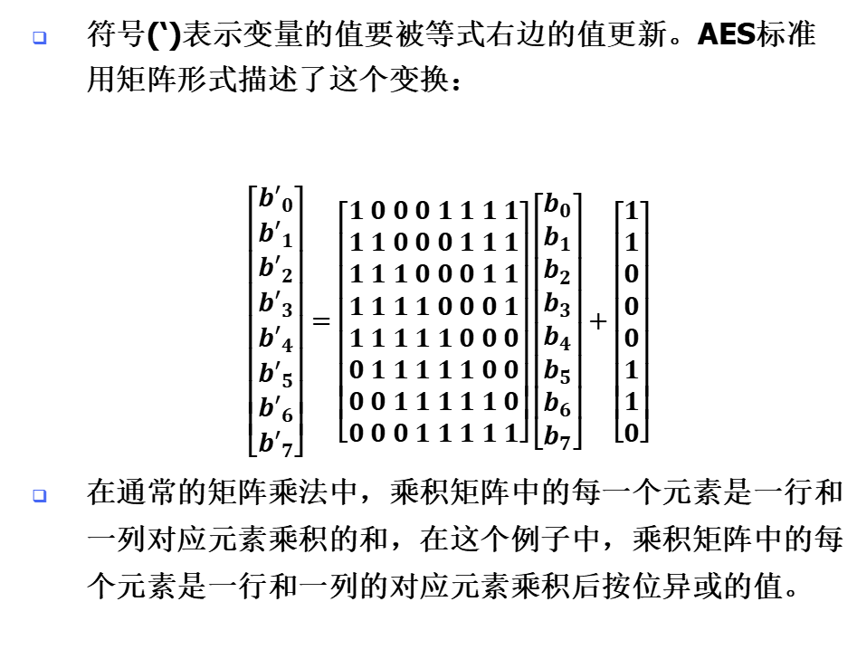
6.3 AES的变换函数
符号(‘)表示变量的值要被等式右边的值更新。AES标准用矩阵形式描述了这个变换：
$$\left[\begin{aligned}{b′}_{0} \\ {b′}_{1} \\ {b′}_{2} \\ {b′}_{3} \\ {b′}_{4} \\ {b′}_{5} \\ {b′}_{6} \\ {b′}_{7}\end{aligned}\right]=\left[\begin{aligned}1 0 0 0 1 1 1 1 \\ 1 1 0 0 0 1 1 1 \\ 1 1 1 0 0 0 1 1 \\ 1 1 1 1 0 0 0 1 \\ 1 1 1 1 1 0 0 0 \\ 0 1 1 1 1 1 0 0 \\ 0 0 1 1 1 1 1 0 \\ 0 0 0 1 1 1 1 1\end{aligned}\right]\left[\begin{aligned}b_{0} \\ b_{1} \\ b_{2} \\ b_{3} \\ b_{4} \\ b_{5} \\ b_{6} \\ b_{7}\end{aligned}\right]+\left[\begin{aligned}1 \\ 1 \\ 0 \\ 0 \\ 0 \\ 1 \\ 1 \\ 0\end{aligned}\right]$$
在通常的矩阵乘法中，乘积矩阵中的每一个元素是一行和一列对应元素乘积的和，在这个例子中，乘积矩阵中的每个元素是一行和一列的对应元素乘积后按位异或的值。

Slide 25
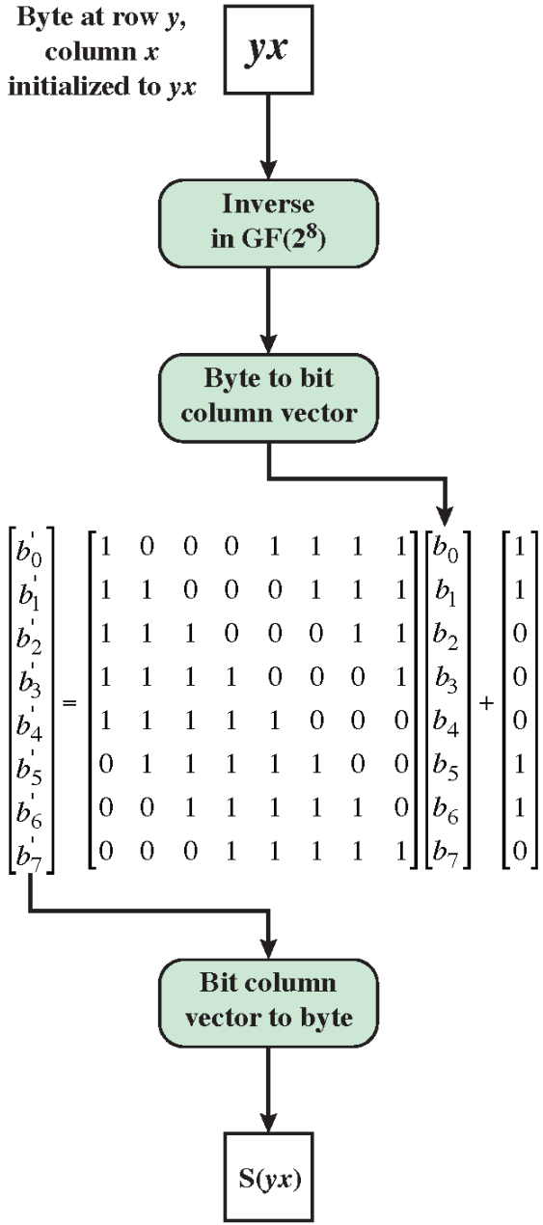
6.3 AES的变换函数
左图为S盒y行x列处的字节计算
例如：考虑输入值为{95}的情况。

Slide 26
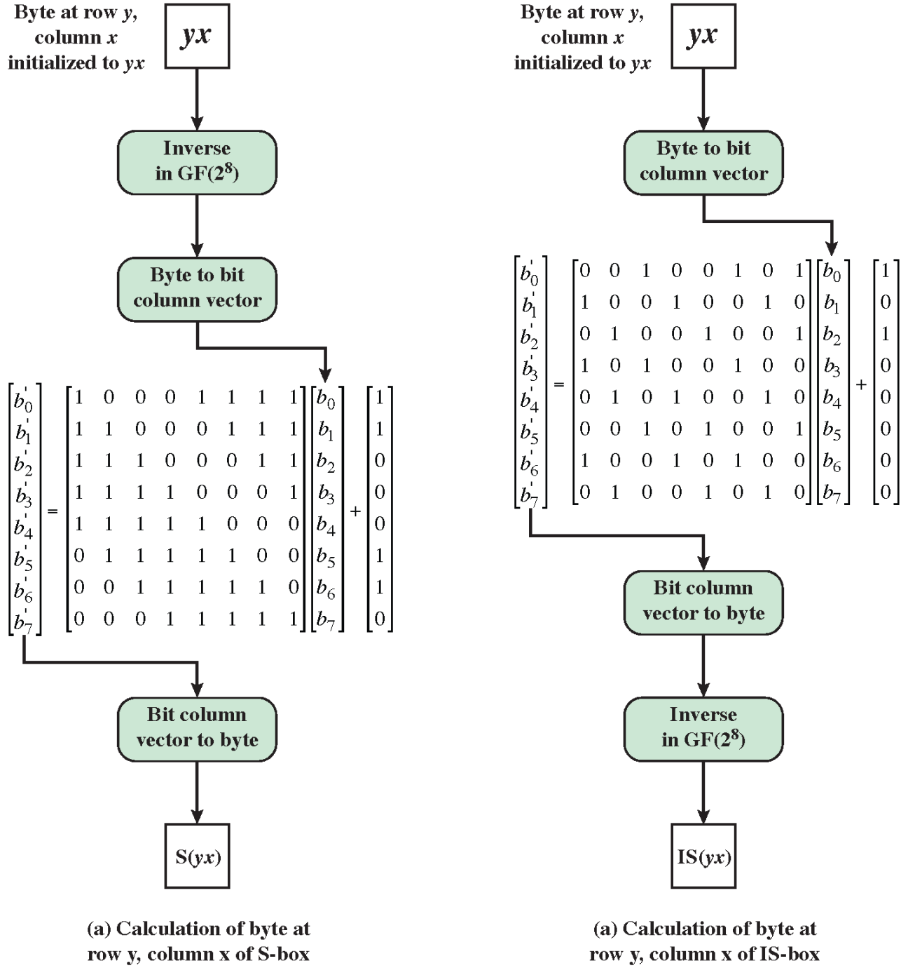
6.3 AES的变换函数
S盒与逆S盒的结构。

Slide 27
6.3 AES的变换函数
逆字节代替变换利用了逆S盒。例如，输入{2A}到逆S盒中，输出为{95}，输入{95}到S盒中，输出为{2A}。
AES的逆S盒

Slide 28
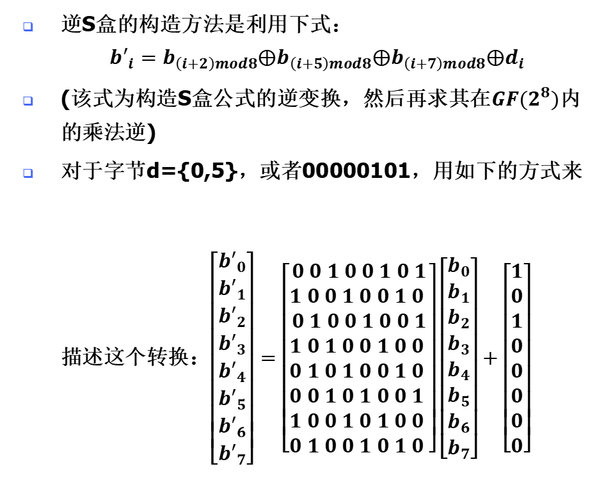
6.3 AES的变换函数
逆S盒的构造方法是利用下式：
$${b′}_{i}=b_{\left(i+2\right)mod8}⨁b_{\left(i+5\right)mod8}⨁b_{\left(i+7\right)mod8}⨁d_{i}$$
(该式为构造S盒公式的逆变换，然后再求其在$GF(2^{8})$内的乘法逆)
对于字节d={0,5}，或者00000101，用如下的方式来描述这个转换：$\left[\begin{aligned}{b′}_{0} \\ {b′}_{1} \\ {b′}_{2} \\ {b′}_{3} \\ {b′}_{4} \\ {b′}_{5} \\ {b′}_{6} \\ {b′}_{7}\end{aligned}\right]=\left[\begin{aligned}0 0 1 0 0 1 0 1 \\ 1 0 0 1 0 0 1 0 \\ 0 1 0 0 1 0 0 1 \\ 1 0 1 0 0 1 0 0 \\ 0 1 0 1 0 0 1 0 \\ 0 0 1 0 1 0 0 1 \\ 1 0 0 1 0 1 0 0 \\ 0 1 0 0 1 0 1 0 \end{aligned}\right]\left[\begin{aligned}b_{0} \\ b_{1} \\ b_{2} \\ b_{3} \\ b_{4} \\ b_{5} \\ b_{6} \\ b_{7}\end{aligned}\right]+\left[\begin{aligned}1 \\ 0 \\ 1 \\ 0 \\ 0 \\ 0 \\ 0 \\ 0\end{aligned}\right]$

Slide 29
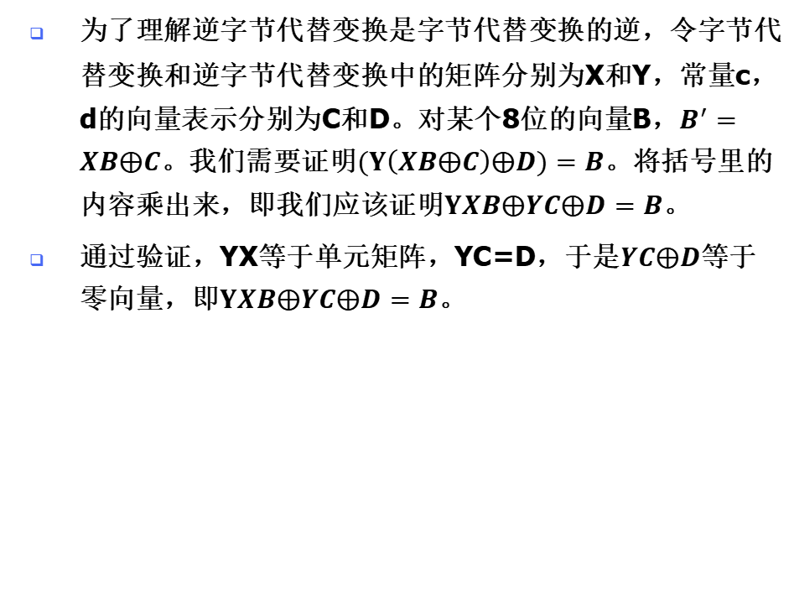
6.3 AES的变换函数
为了理解逆字节代替变换是字节代替变换的逆，令字节代替变换和逆字节代替变换中的矩阵分别为X和Y，常量c，d的向量表示分别为C和D。对某个8位的向量B，$B^{′}=XB⨁C$。我们需要证明$(Y\left(XB⨁C\right)⨁D)=B$。将括号里的内容乘出来，即我们应该证明$YXB⨁YC⨁D=B$。
通过验证，YX等于单元矩阵，YC=D，于是$YC⨁D$等于零向量，即$YXB⨁YC⨁D=B$。

Slide 30
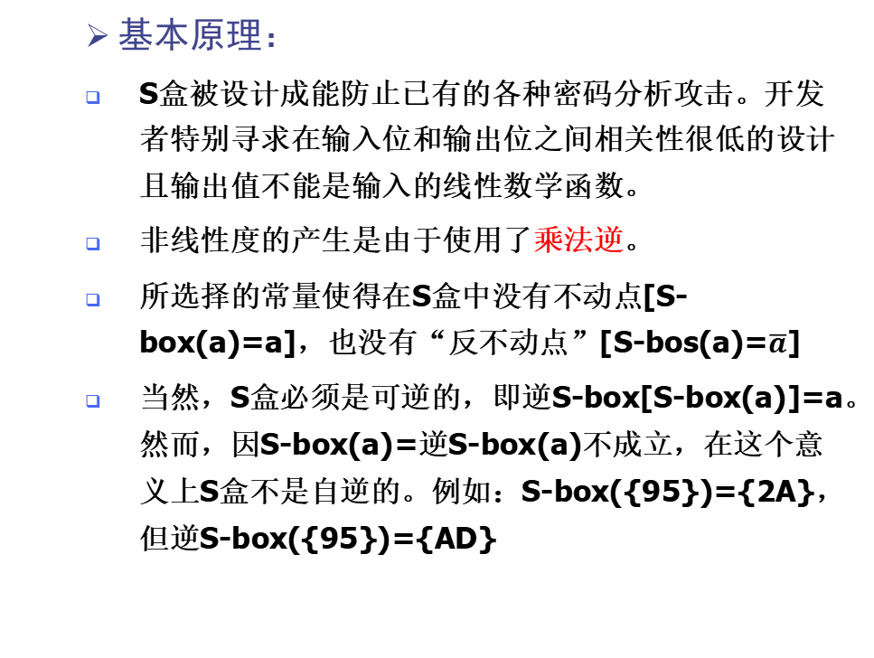
6.3 AES的变换函数
基本原理：
S盒被设计成能防止已有的各种密码分析攻击。开发者特别寻求在输入位和输出位之间相关性很低的设计且输出值不能是输入的线性数学函数。
非线性度的产生是由于使用了乘法逆。
所选择的常量使得在S盒中没有不动点[S-box(a)=a]，也没有“反不动点”[S-bos(a)=$\overline{a}$]
当然，S盒必须是可逆的，即逆S-box[S-box(a)]=a。然而，因S-box(a)=逆S-box(a)不成立，在这个意义上S盒不是自逆的。例如：S-box({95})={2A}，但逆S-box({95})={AD}

Slide 32
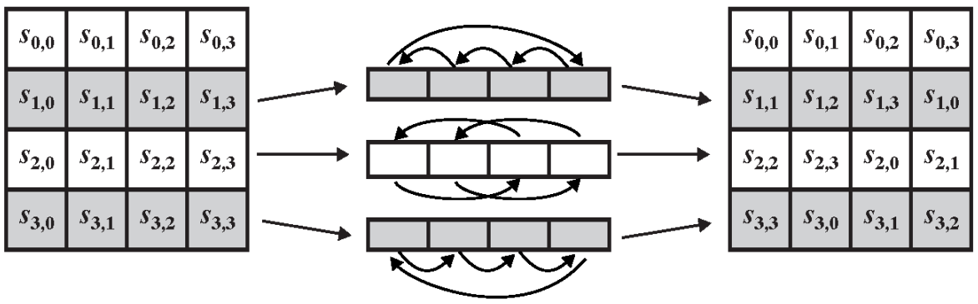
6.3 AES的变换函数
2. 行移位变换：
正向和逆向变换：
下图描述了正向行移位变换。状态的第一行保持不变。把状态的第二行循环左移一个字节，状态的第三行循环左移两个字节，状态的第四行循环左移三个字节。

Slide 33
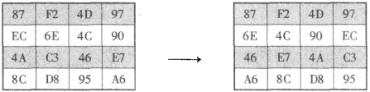
6.3 AES的变换函数
行移位变换的一个例子如下所述：
逆向行移位变换将状态中的后三行执行相反方向的移位操作，如第二行向右循环一个字节，其他行类似。

Slide 34
6.3 AES的变换函数
基本原理：
行移位变换要比它看起来有用得多。这是因为状态和密码算法的输入输出数据一样，是一个由四类字节组成的数组，其中每一列由4个字节组成。因此在加密过程中，明文的前4个字节直接被复制到状态的第一列中，接着的四个字节被复制到状态的第二列中，等等。
行移位就是将某个字节从一列移到另一列中，它的线性距离是4个字节的倍数。同时请注意这个转换确保了某列中的4字节被扩展到4个不同的列。

Slide 36
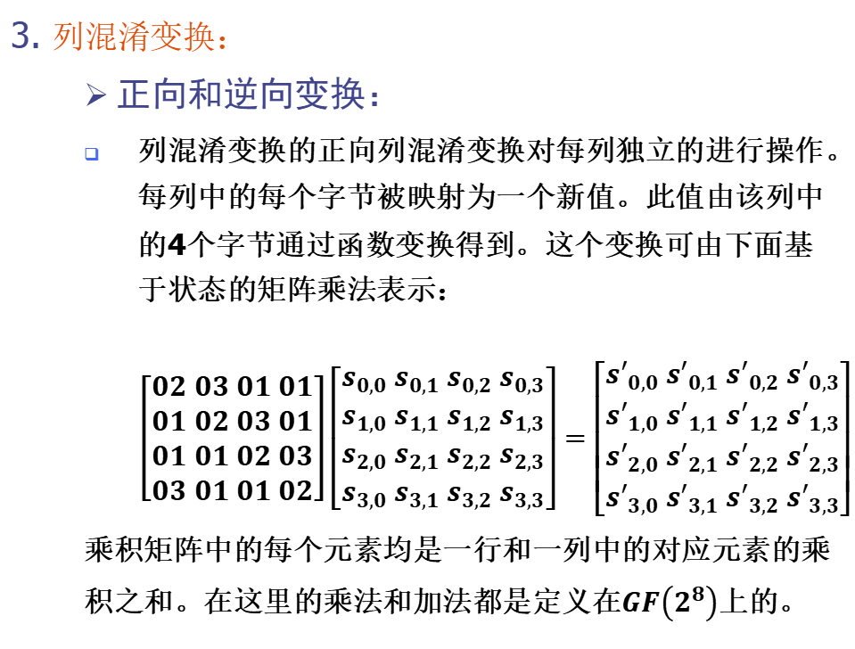
6.3 AES的变换函数
3. 列混淆变换：
正向和逆向变换：
列混淆变换的正向列混淆变换对每列独立的进行操作。每列中的每个字节被映射为一个新值。此值由该列中的4个字节通过函数变换得到。这个变换可由下面基于状态的矩阵乘法表示：
$$\left[\begin{aligned}02 03 01 01 \\ 01 02 03 01 \\ 01 01 02 03 \\ 03 01 01 02\end{aligned}\right]\left[\begin{aligned}s_{0,0} s_{0,1} s_{0,2}{ s}_{0,3} \\ s_{1,0} s_{1,1} s_{1,2}{ s}_{1,3} \\ s_{2,0} s_{2,1} s_{2,2} s_{2,3} \\ s_{3,0} s_{3,1} s_{3,2} s_{3,3}\end{aligned}\right]=\left[\begin{aligned}{s′}_{0,0} {s′}_{0,1} {s′}_{0,2}{ s′}_{0,3} \\ {s′}_{1,0} {s′}_{1,1} {s′}_{1,2}{ s′}_{1,3} \\ {s′}_{2,0} {s′}_{2,1} {s′}_{2,2} {s′}_{2,3} \\ {s′}_{3,0} {s′}_{3,1} {s′}_{3,2} {s′}_{3,3}\end{aligned}\right]$$
乘积矩阵中的每个元素均是一行和一列中的对应元素的乘积之和。在这里的乘法和加法都是定义在$GF\left(2^{8}\right)$上的。

Slide 37
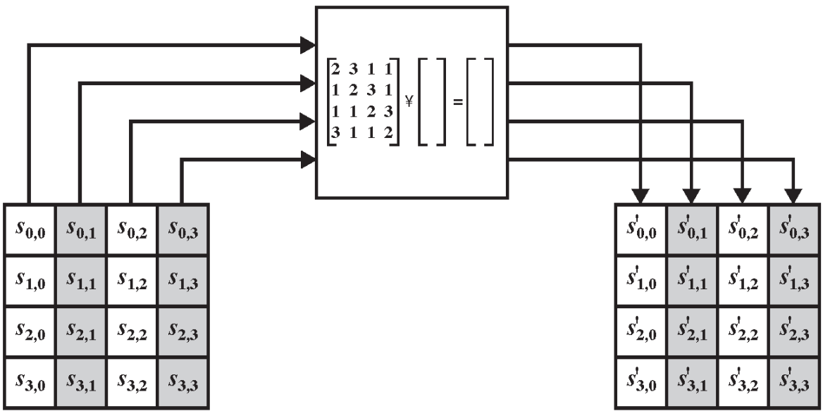
6.3 AES的变换函数
列混淆变换

Slide 38
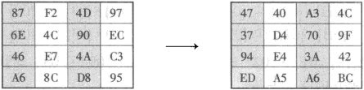
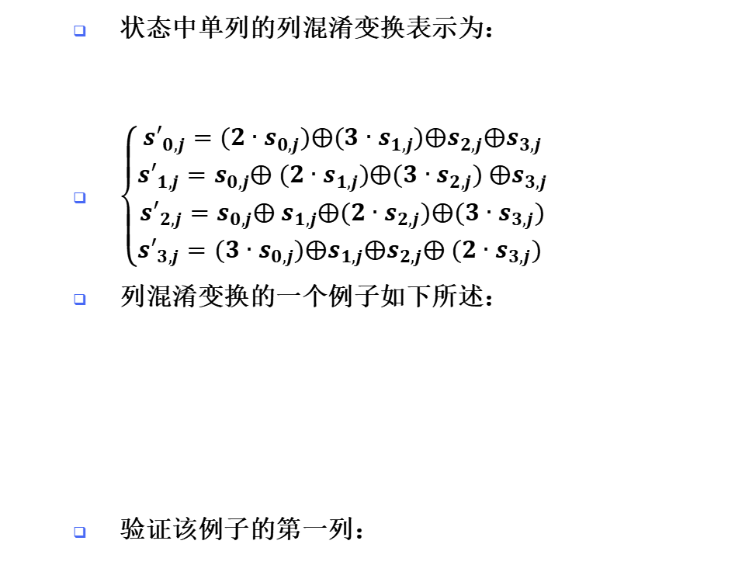
6.3 AES的变换函数
状态中单列的列混淆变换表示为：
$\left\{\begin{aligned}{s′}_{0,j}=(2∙s_{0,j})⨁(3∙s_{1,j})⨁s_{2,j}⨁s_{3,j} \\ {s′}_{1,j}=s_{0,j}⨁ (2∙s_{1,j})⨁(3∙s_{2,j}) ⨁s_{3,j} \\ {s′}_{2,j}=s_{0,j}⨁ s_{1,j}⨁(2∙s_{2,j})⨁(3∙s_{3,j}) \\ {s′}_{3,j}=(3∙s_{0,j})⨁s_{1,j}⨁s_{2,j}⨁ (2∙s_{3,j}) \end{aligned}\right.$
列混淆变换的一个例子如下所述：
验证该例子的第一列：

Slide 39
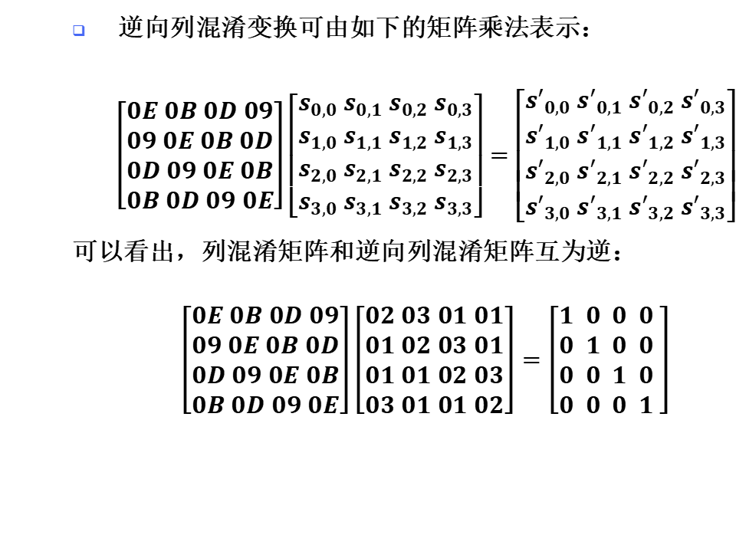
6.3 AES的变换函数
逆向列混淆变换可由如下的矩阵乘法表示：
$$\left[\begin{aligned}0E 0B 0D 09 \\ 09 0E 0B 0D \\ 0D 09 0E 0B \\ 0B 0D 09 0E\end{aligned}\right]\left[\begin{aligned}s_{0,0} s_{0,1} s_{0,2}{ s}_{0,3} \\ s_{1,0} s_{1,1} s_{1,2}{ s}_{1,3} \\ s_{2,0} s_{2,1} s_{2,2} s_{2,3} \\ s_{3,0} s_{3,1} s_{3,2} s_{3,3}\end{aligned}\right]=\left[\begin{aligned}{s′}_{0,0} {s′}_{0,1} {s′}_{0,2}{ s′}_{0,3} \\ {s′}_{1,0} {s′}_{1,1} {s′}_{1,2}{ s′}_{1,3} \\ {s′}_{2,0} {s′}_{2,1} {s′}_{2,2} {s′}_{2,3} \\ {s′}_{3,0} {s′}_{3,1} {s′}_{3,2} {s′}_{3,3}\end{aligned}\right]$$
可以看出，列混淆矩阵和逆向列混淆矩阵互为逆：
$$\left[\begin{aligned}0E 0B 0D 09 \\ 09 0E 0B 0D \\ 0D 09 0E 0B \\ 0B 0D 09 0E\end{aligned}\right]\left[\begin{aligned}02 03 01 01 \\ 01 02 03 01 \\ 01 01 02 03 \\ 03 01 01 02\end{aligned}\right]=\left[\begin{aligned}1 0 0 0 \\ 0 1 0 0 \\ 0 0 1 0 \\ 0 0 0 1 \end{aligned}\right]$$

Slide 40
6.3 AES的变换函数
基本原理：
前边公式中矩阵的系数是基于码字间有最大距离的线性编码，这使得在每列的所有字节有良好的混淆性。列混淆变换和行移位变换使得在经过几轮变换后，所有的输出位均与所有的输入位相关。
列混淆变换的系数，即{01}，{02}，{03}是基于算法实现角度考虑的。正如上文所述，这些系数的乘法涉及至多一次移位和一次XOR。逆向列混淆变换中的系数更加难以实现。然而加密被视为比解密更重要，原因如下：
对于CFB和OFB密码模式(见第6章)，仅使用加密算法。
和任何其他的分组密码一样，AES能用于构造消息验证码，这仅仅用到了加密过程。

Slide 41
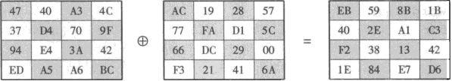
6.3 AES的变换函数
3. 轮密钥加变换：
正向和逆向变换：
在轮密钥加变换中，128位的状态按位与128位的轮密钥XOR。如下图所示，该操作可以视为状态的一列中的4个字节与轮密钥的一个字(4个字节)进行列间的操作；我们也能将其视为字节级别的操作。下图为轮密钥加的一个例子：
例子中第一个矩阵是状态，第二个矩阵是轮密钥。
逆向轮密钥加变换是和正向轮密钥加变换一样的，因为异或操作是其本身的逆。

Slide 42
6.3 AES的变换函数
基本原理：
轮密钥加变换非常简单，却能影响状态中的每一位。密钥扩展的复杂性和AES的其他阶段运算的复杂性，确保了该算法的安全性。

Slide 43
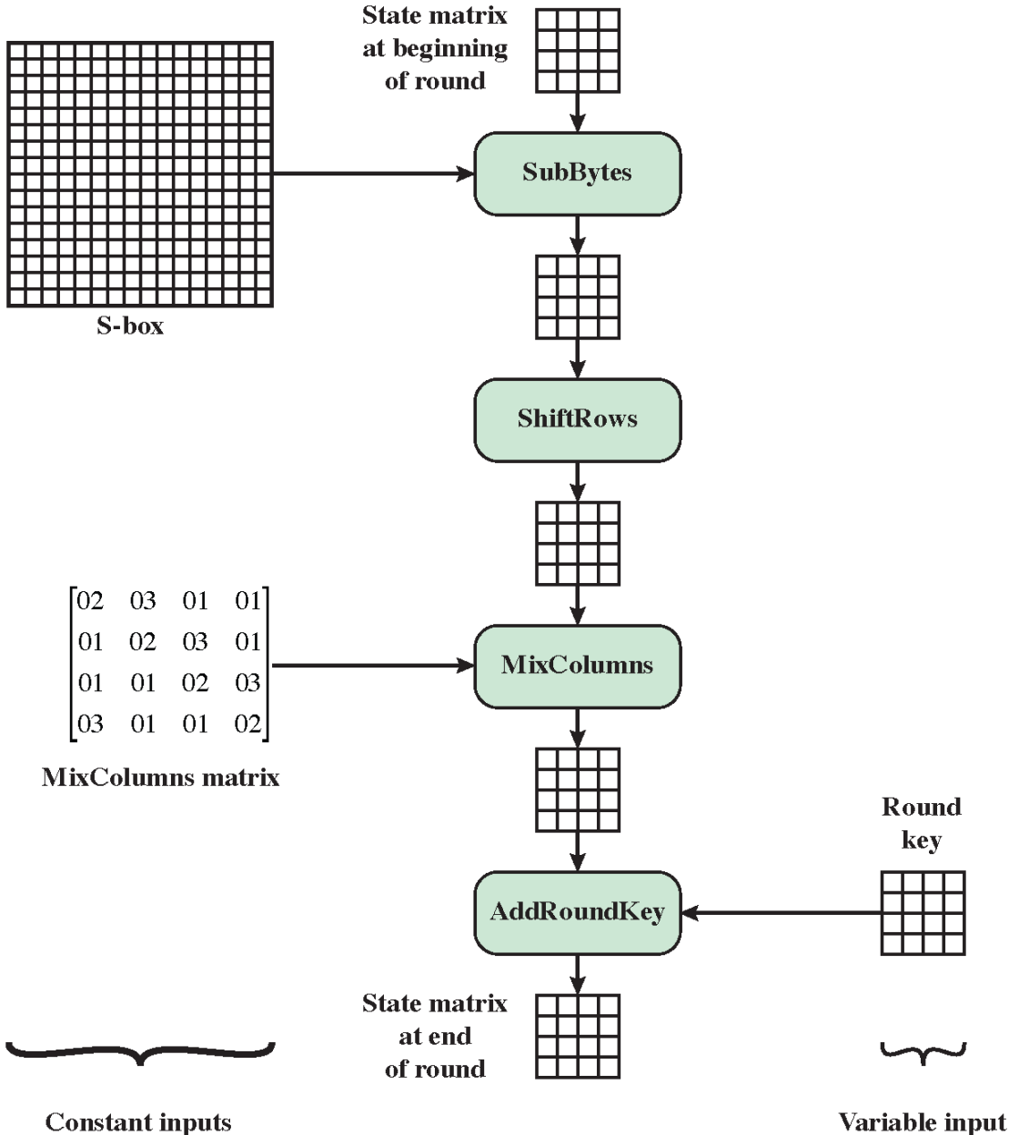
6.3 AES的变换函数
左图是描述单轮AES的另一种视角，强调各变换的机制和输入。

Slide 44
第六章 –高级加密标准
6.4 AES的密钥扩展
1. 密钥扩展算法：
密钥扩展算法：
AES密钥扩展算法的输入值是4个字(16字节)，输出值是一个44个字组成(176字节)的一个线性数组。这足以为初始轮密钥加阶段和算法中其他10轮中的每一轮提供4字的轮密钥。

Slide 45
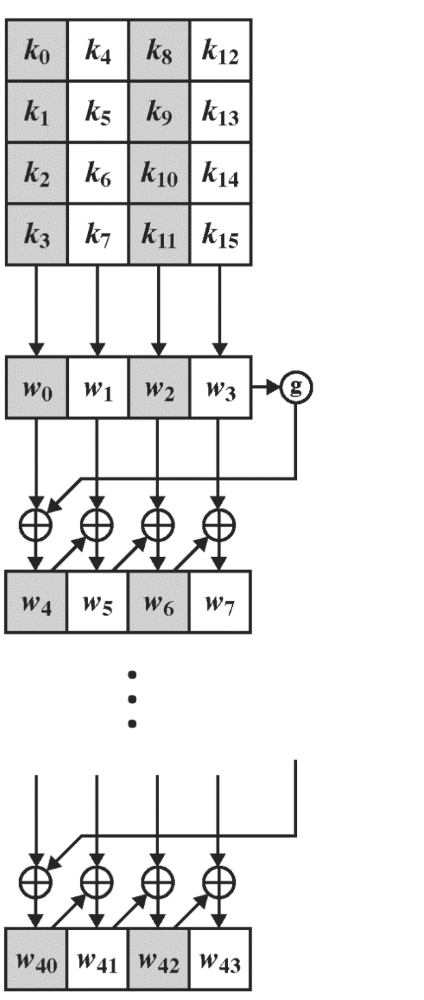
6.4 AES的密钥扩展
输入密钥直接被复制到扩展密钥数组的前4个字。然后每次用4个字填充扩展密钥数组余下的部分。
在扩展密钥数组中，每一个新增的字w[i]的值依赖于w[i-1]和w[i-4]。
在四种情形中，三种使用了异或。对w数组中下标为4的倍数的元素采用了更复杂的函数来计算。下图阐明了如何计算扩展密钥，其中使用符号g来表示这个复杂函数。函数g由下述的子功能组成。

Slide 46

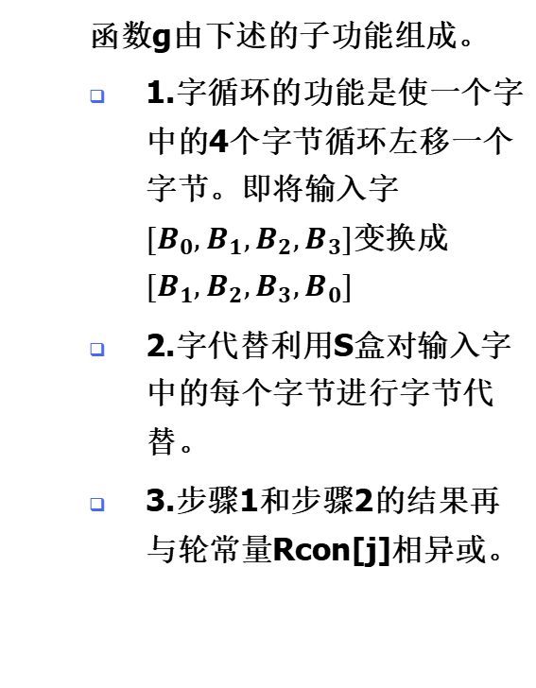
6.4 AES的密钥扩展
函数g由下述的子功能组成。
1.字循环的功能是使一个字中的4个字节循环左移一个字节。即将输入字$[B_{0},B_{1},B_{2},B_{3}]$变换成$[B_{1},B_{2},B_{3},B_{0}]$
2.字代替利用S盒对输入字中的每个字节进行字节代替。
3.步骤1和步骤2的结果再与轮常量Rcon[j]相异或。

Slide 47
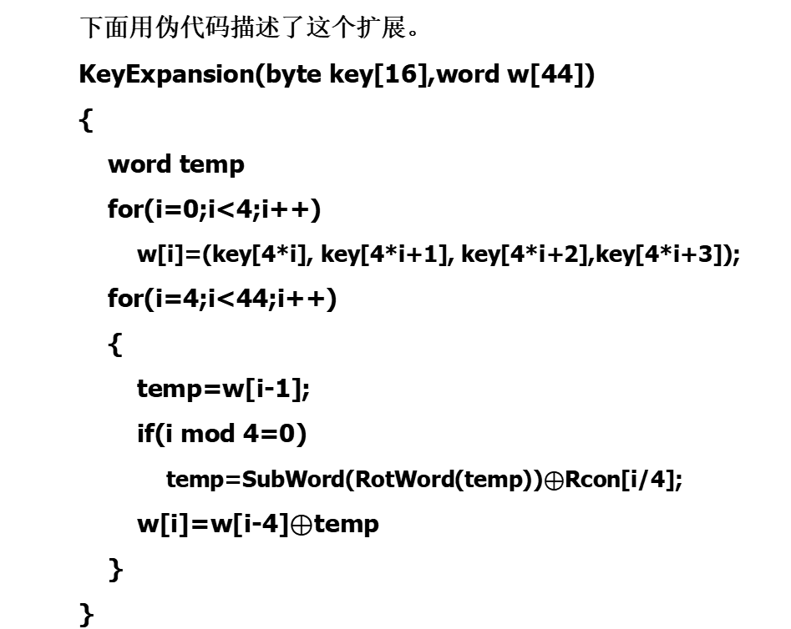
6.4 AES的密钥扩展
下面用伪代码描述了这个扩展。
KeyExpansion(byte key[16],word w[44])
{
word temp
for(i=0;i<4;i++)
w[i]=(key[4*i], key[4*i+1], key[4*i+2],key[4*i+3]);
for(i=4;i<44;i++)
{
temp=w[i-1];
if(i mod 4=0)
temp=SubWord(RotWord(temp))$⊕$Rcon[i/4];
w[i]=w[i-4]$⊕$temp
}
}

Slide 48

5.3 AES的变换函数
轮常量是一个字，这个字最右边三个字节总为0。因此字与Rcon相异或，其结果只是与该字最左边的那个字节相异或。每轮的轮常量均不同，其定义为Rcon[j]=(RC[j],0,0,0)，其中RC[1]=1,RC[j]=2$∙$RC[j-1][乘法是定义在域$GF\left(2^{8}\right)$上的]。RC[j]的值按十六进制表示为
j | 1 | 2 | 3 | 4 | 5 | 6 | 7 | 8 | 9 | 10
RC[j] | 01 | 02 | 04 | 08 | 10 | 20 | 40 | 80 | 1B | 36

Slide 49
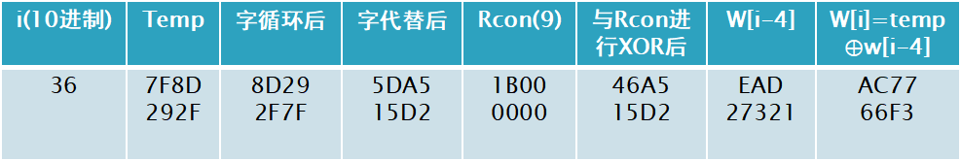
6.4 AES的密钥扩展
例如，假设第8轮的轮密钥为：
EA D2 73 21 B5 8D BA D2 31 2B F5 60 7F 8D 29 2F
那么第9轮的轮密钥的前4个字节(第一列)能按如下的方式计算：
i(10进制) | Temp | 字循环后 | 字代替后 | Rcon(9) | 与Rcon进 行XOR后 | W[i-4] | W[i]=temp $⨁$w[i-4]
36 | 7F8D 292F | 8D29 2F7F | 5DA5 15D2 | 1B00 0000 | 46A5 15D2 | EAD 27321 | AC77 66F3

Slide 50


Slide 51
6.4 AES的密钥扩展
基本原理：
开发者设计了密钥扩展算法来防止已有的密码分析攻击。使用与轮相关的轮常量是为了防止不同轮的轮密钥产生方式上的对称性或相似性。参考文献使用的标准如下：
知道密钥或轮密钥的部分位不能计算出轮密钥的其他位。
它是一个可逆的变换[即知道扩展密钥中的任何连续Nk个字能重新产生整个扩展秘钥(Nk是构成密钥所需的字数，本章所介绍的扩展算法中Nk=4)]
能够在各种处理器上有效地执行。

Slide 52
6.4 AES的密钥扩展
使用轮常量来消除对称性。
将密钥的差异性扩散到轮密钥中的能力；即密钥的每个位能影响到轮密钥的许多位。
足够的非线性以防止轮密钥的差异完全由秘钥的差异所决定。
易于描述。

Slide 53
第六章 –高级加密标准
6.6 AES的实现
等价的逆算法：
在加密过程中，其轮结构为：字节代替，行移位，列混淆，轮密钥加。在标准的解密过程中，其轮结构为逆向行移位，逆向字节代替，轮密钥加，逆向列混淆。

Slide 54
第六章 –高级加密标准
交换逆向行移位和逆向字节代替。
交换轮密钥加和逆向列混淆。

Slide 55
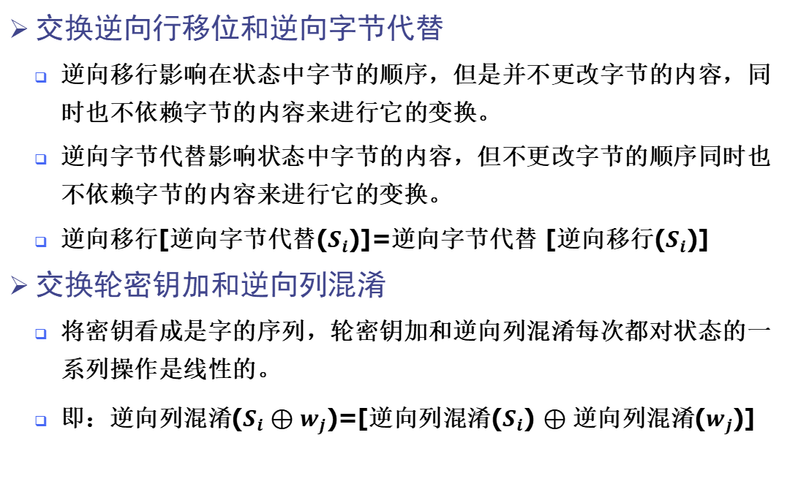
6.6 AES的实现
交换逆向行移位和逆向字节代替
逆向移行影响在状态中字节的顺序，但是并不更改字节的内容，同时也不依赖字节的内容来进行它的变换。
逆向字节代替影响状态中字节的内容，但不更改字节的顺序同时也不依赖字节的内容来进行它的变换。
逆向移行[逆向字节代替($S_{i}$)]=逆向字节代替 [逆向移行($S_{i}$)]
交换轮密钥加和逆向列混淆
将密钥看成是字的序列，轮密钥加和逆向列混淆每次都对状态的一系列操作是线性的。
即：逆向列混淆($S_{i}⊕w_{j}$)=[逆向列混淆($S_{i}$) $⊕\text{逆向列混淆}\text{(}w_{j}\text{)}$]

Slide 56
